Slide 1
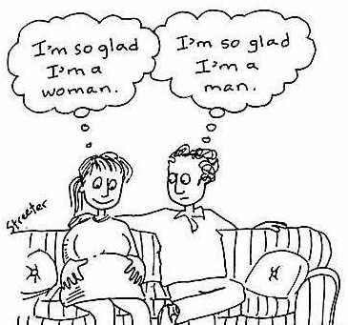
Bevallen
Een bevalling is als het beklimmen van een berg. Onderweg is het zwaar maar op de top is het geweldig.”

Slide 2
ziekenhuisbevalling
https://www.youtube.com/watch?v=giFlmjGmcXo
7 min

Slide 3
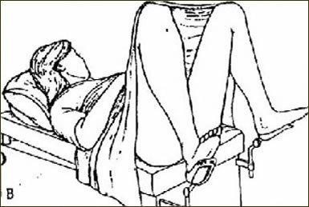
Bevallen: natuurlijk proces?
Nederlandse visie
Historie
Verloskundig systeem in Nederland
http://www.knov.nl/home
http://www.knovzwanger.nl/voor-zwangeren
Zwangerkalender van het KNOV.
Notes:
Het Nederlandse systeem kent een aantal voordelen:
Als er geen risico’s zijn, kunnen vrouwen zelf kiezen waar ze willen bevallen: thuis of in het ziekenhuis
Zwangerschap en bevalling worden zoveel mogelijk benaderd als normale gebeurtenissen
De duurdere tweedelijnszorg wordt alleen gebruikt als dat nodig is
Zelf kiezen waar te bevallen In Nederland kan een vrouw op verschillende plaatsen bevallen:
Thuis of in een kraamhotel; dit kan als het om een normale bevalling gaat
Poliklinisch in het ziekenhuis (direct na de bevalling weer naar huis)
Intern in het ziekenhuis (de vrouw blijft op medische indicatie meer dan 24 uur in het ziekenhuis)
Een poliklinische bevalling wordt normaal gesproken begeleid door een eerstelijns verloskundige.
http://www.kennispoort-verloskunde.nl/links.aspx#.ULB96If8I2Z ; http://www.narcis.nl/ ( wetenschappelijke publicaties)

Slide 4
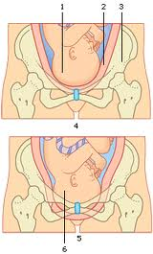
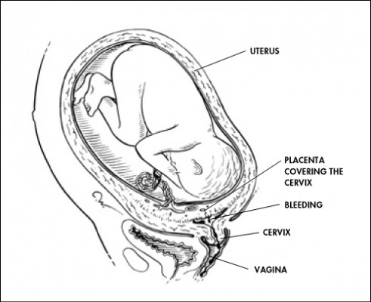
Indaling
Het hoofdje komt vast te zitten in het bevallingskanaal.
36e -40e week: bevalling
Of geen indaling
Notes:
De indaling zegt weinig over tijdstip geboorte.
Indalingsweeën.
Niet indalen hoeft niet te wijzen op complicaties.
Kan wel: mogelijke complcaties:
Te groot hoofdje kind
Te nauw baringskanaal moeder ( soms te jong)
Placenta praevia ( meestal eerder geconstateerd): ernstige bloeding: dood kind en moeder.
Kan wel complicatie veroorzaken : voorliggende navelstreng. Niet ingedaald en vliezen gebroken ? Liggen en meteen verloskundige bellen

Slide 5
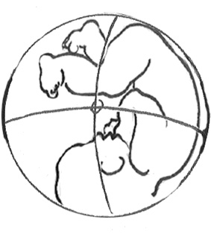
Start Bevallen en Hormonen
Prostaglandine en oestrogeen : voorweeën, verweken portio
Cortisol (productie door baby)> placenta > start regelmatige weeën
Oxytocine : positief feedback mechanisme> regelmatige weeën
Oestrogenen : soepelheid geboortekanaal en lactatie
Endorfine: pijnstilling en alertheid; geluksgevoel
Adrenaline: alertheid (teveel: negatief effect weeën )
Notes:
http://www.medicinfo.nl/%7B1727301d-f559-4ccd-8522-eba0b970db46%7D
http://www.knovzwanger.nl/voor-zwangeren/zwanger/de-bevalling/hoe-bereid-je-je-voor/zwangerkalender/week-40
http://www.babyenkind.nl/hormonen-en-de-bevalling/
www.wikipedia.nl
Progesteronproductie (wat weeën tegenhoudt) neemt af.
Prostaglandine: geslachtshormoon, geproduceerd in glomeruli en tubuli (niergedeelten)
Aan het eind van de zwangerschap gaat het lichaam meer prostaglandine produceren.
Functies:
voorweeën opwekken.
Verweken en verstrijken baarmoedermond.
Op een gegeven moment heeft de zwangere zoveel prostaglandine in het lichaam dat de baarmoeder steeds meer gaat samentrekken> oxytocine komt op gang.
Bij de pasgeborene speelt prostaglandine een belangrijke rol in het openen, respectievelijk sluiten, van de ductus Botalli (ductus arteriacus) welke (deels) de foetale bloedsomloop bepaalt. Samen met de zuurstofspanning zorgt prostaglandine E1 voor het samentrekken van de spierwand van de ductus Botalli waarna de neonatale – normale bloedcirculatie wordt opgestart.
Cortisol: een corticosteroïde; het is een hormoon dat gemaakt wordt in de bijnierschors uit cholesterol.
Cortisol wordt door de baby aangemaakt en afgescheiden.
Functie:
- zet aan tot de bevalling .
Oxytocine: een hormoon en een neurotransmitter. Het is geproduceerd in de hypothalamus. Positief feedback systeem.
Functies:
- contractie van glad spierweefsel (bv. de baarmoeder),
regelen van de toeschietreflex bij borstvoeding.
centrale rol bij moederbinding, vriendschappen en romantische interacties, evenals bij seksualiteit.
snellere ongerustheid als er iets met kinderen gebeurt of gevoeliger voor babygehuil
bij het verrichten van zorgtaken wordt er meer oxytocine aangemaakt.
belangrijke rol bij het verbinden van sociale contacten met gevoelens van plezier.
www.wikipedia.nl /oxytocine
Oestrogenen worden bij vrouwen onder andere afgescheiden door de ovaria.
-functie:
Effecten van oestrogeen http://www.brabbels.com/oestrogeen-tijdens-de-zwangerschap.html
Oestrogenen zorgen er voor dat je lichaam soepeler wordt zodat er genoeg plaats is voor de baby en later in de zwangerschap voor de bevalling. Oestrogeen zorgt ook voor de groei van je baarmoeder. Oestrogeen zorgt er voor dat je extra vet op kan slaan en zorgt er voor dat de cellen in je huid extra water op kunnen slaan. Als laatste zorgt oestrogeen er voor dat je huid gevoelig wordt voor de zon. Een nadeel van veel oestrogeen in je lichaam kan dus zijn dat je eenzwangerschapsmasker ontwikkelt of dat je huid scheurt doordat je te snel groeit en je last vanstriae krijgt. Een voordeel van oestrogeen is dat het je huid extra hydrateert. Hierdoor kan het zijn dat je huid er geweldig uitziet en je helemaal gaat stralen. De hormonen oestrogeen en progesteron zorgen er samen voor dat je borsten gaan groeien en dat je aan het einde van je zwangerschap (meestal) borstvoeding kunt gaan geven.
Endorfine: geproduceerd door de hypofyse en de hypothalamus tijdens lichamelijke inspanning, opwinding, pijn, consumptie van scherp voedsel, liefde en orgasme.
Functies:
pijnstilling
Veroorzaken een gevoel van welbevinden en geluk.
http://nl.wikipedia.org/wiki/Endorfine
Adrenaline: geproduceerd in het bijniermerg en in sommige zenuwcellen
Functie: vecht- of vluchtreactie
Bij vluchtnoodzaak stoppen weeën. Maar bij angst voor de pijn of bevalling stoppen weeën ook: niet handig.
http://books.google.nl/books?id=uVSY_UTG1nsC&pg=PA116&lpg=PA116&dq=prostaglandine+productie&source=bl&ots=6fJ-lRthGE&sig=N2R4XvZiZYfP5-rLe2hHGegbirM&hl=en&sa=X&ei=OntqU9HmG8a7O__KgOAN&ved=0CEEQ6AEwAw#v=onepage&q=prostaglandine%20productie&f=false

Slide 6
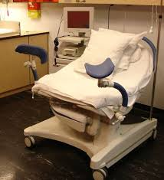
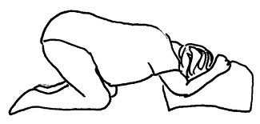
Start bevallen
Verliezen van de slijmprop : “tekenen”
Weeën
Licht vaginaal bloedverlies
Breken van de vliezen
(niet noodzakelijk in deze volgorde)
Zorg:
Korte baringsanamnese
Verlosbed klaarzetten
Partus set klaarleggen
Notes:
Bloedverlies: mag niet meer zijn dan menstruatie hoeveelheid. Is het meer : solutio placenta !!!
http://www.dokterdokter.nl/aandoening/1569/eerste-tekenen-van-de-bevalling
http://www.knovzwanger.nl/voor-zwangeren/zwanger/de-bevalling/hoe-bereid-je-je-voor/zwangerkalender/week-40
Vocht en voeding ook voor partner

Slide 7
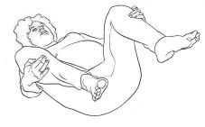
Bevallingstijdperken
Ontsluitingstijdperk
Uitdrijvingstijdperk
Nageboortetijdperk
Post-placentaire tijdperk
Taken VP :
Gerust stellen barende en partner
Ondersteunen weeënopvang
Ondersteuning lichaamshouding vinden
Voeding en vochtinname barende en partner
Uitscheiding
Notes:
Voorbereiding: Voorweeën die weer stoppen. Kan 1 a 2 uren doorgaan.

Slide 8
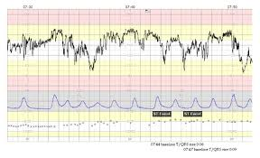
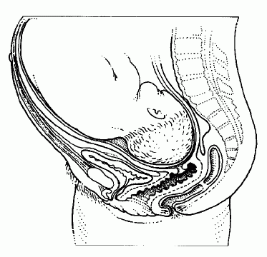
1. Ontsluitingstijdperk
Beginfase
Middenfase
Overgangsfase
VP actie:
Ondersteunen
Rust en directheid
Controles: CTG
Pijnbeleving
Notes:
Ontsluiting paar uur- 36 uur, kan vrijwel pijnloos tot heftig pijnlijk zijn:
beginfase: start bevalling en portio verstrijkt: onregelmatige weeën, om de 10min- 20 min, niet heftig. ( cake bakken, kinderen wegbrengen)
Middenfase: weeën sterker, om de 3 – 5 minuten, duur wee 1 minuut; ontsluiting tot 8 cm. Vrouw kan communiceren.
Overgangsfase: weeën heftig, om de paar minuten, duur 1 minuut: vrouw in zichzelf gekeerd of emotioneel > pijn
Plaatje : rijpe baarmoedermond: geheel verstreken.

Slide 9
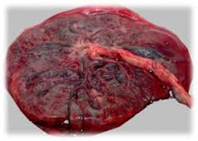
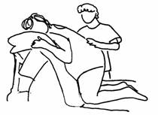
2. Uitdrijvingstijdperk
VO en persen: 10 cm.
Andere ervaring, andere pijn
Oerkracht
VP actie:
Stimuleren, sturen
Opvang kind
Opvang en controle
placenta
Notes:
Uitdrijving: VO is volledige ontsluiting 10 cm> persen (oerkracht), persweeën om de 2-3 minuten, duur 1 minuut > erg vermoeiend, niet zo pijnlijk.
Hulp van de partner?
Kind en placenta meestal door verloskundige / Arts opgevangen : VP assisteren

Slide 10
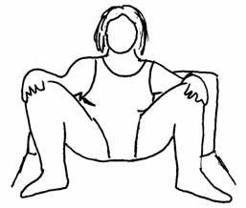
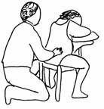
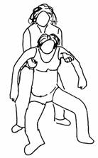
Bevallingshoudingen http://www.youtube.com/watch?v=_2ZLw_nNw3I
Notes:
Op bed halfzittend
Hurkzit met steun
Baarkruk
Op de knieën
Badbevalling
Achterhoofdsligging is optimale ligging: Borstbeen baby wordt langs schaambeen moeder geperst.
Rugje langs de uterus.
Longetjes samengeperst> vruchtwater wordt eruit geperst
Bij overige liggingen : minder persmechanisme.

Slide 11
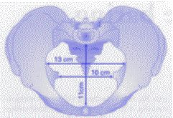
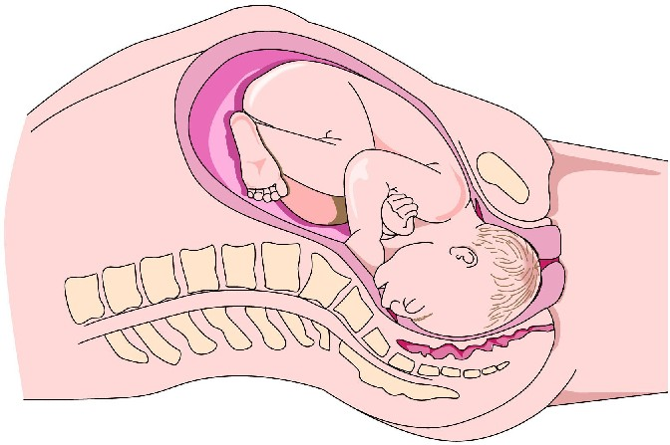
Bevallingskanaal: verstrijken portio
Notes:
Wijken van symfyse (roze plaatje botje boven babyhoofdje) t.o.v. het staartbeen (onder babyhoofdje).
Verwijden van de baarmoederhals “verstrijken van de portio”.
Keizersnee: vaker ademhalingsproblemen dan bij gewone bevalling.

Slide 12
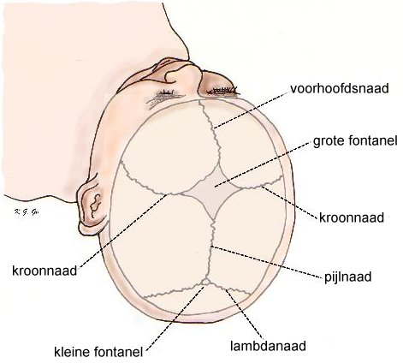
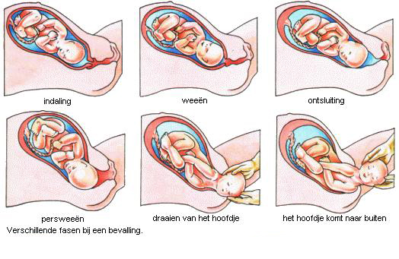
Spildraai en fontanel
Spildraai
https://www.youtube.com/watch?v=B84MewU8h7Y 2.20 min. engels
Notes:
Functie open fontanel : hoofdje verkleint
Functie samendrukken longetjes: vruchtwater eruit geperst> kind moet ademen

Slide 13
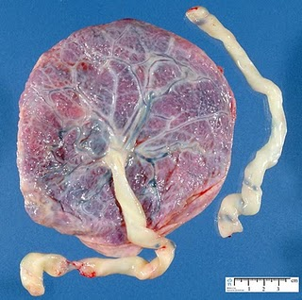
3. Nageboortetijdperk
Navelstreng doorknippen
Geboorte placenta
Foetale bloedsomloop 6 min.
http://www.youtube.com/watch?v=oP1kv54fXhI
Notes:
Nageboorte: moeder gelukkig, baby op de buik, navelstreng doorknippen als kloppen van de navelstreng is gestopt ; geboorte placenta ( wel weeën!!) >
Samentrekken uterus ( bevorderd door zuigen van de baby aan de borst !!)

Slide 14
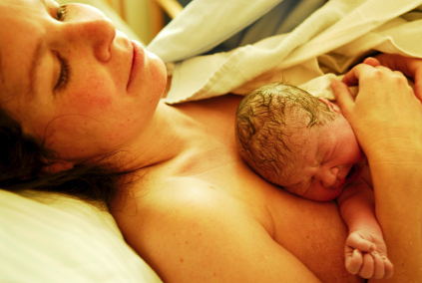
4. Post placentaire tijdperk
Controles kraamvrouw tot minimaal 1 uur na partus!
Uteruscontractie
Bloedverlies (lochia)
Fundushoogte
Mictie
Vitale controles
Zorg:
Warmte voor moeder
Stimuleren tot borstvoeding (indien gewenst)
Wassen/ begeleiden douchen moeder
Hechting moeder/kind en vader kind
Opruimen en rust moeder en kind
Notes:
Post-placentaire tijdperk : nog minimaal 1 uur controles kraamvrouw : uteruscontracties+bloedingshoeveelheid, fundushoogte, mictie, vitale controles

Slide 15
Controles en zorg pasgeborene
APGAR score 0, 1, 2 punten
Appearance (uiterlijk): kleur roze
Pulse ( hartslag): >100/ min.
Grimace ( gezichtsuitdrukking): reflexreactie zichtbaar
Activity ( spiertonus) : activiteit zichtbaar
Respiration (ademhaling): door huilen, 40-60/ min.
Navelstreng afbinden: bij goed doorademen
Misselijkheid controle ( meconium)
Zorg: Vernix laten zitten, verwarmde kleertjes, mutsje!
Aan de borst: colostrum en hechting
https://www.youtube.com/watch?v=w2ZcltIQph8 eerste uur baby 4.30
Notes:
Uitzuigen: alleen gespecialiseerd VP of arts/ verloskundige : risico bradycardie. ( nervus vagus)

Slide 16
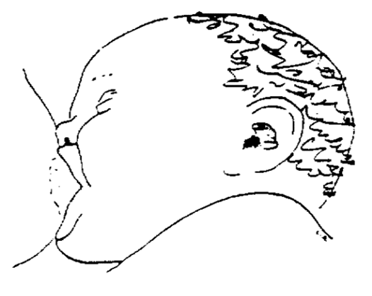
Hormonen na bevallen
DE PIJN WAS NIET VOOR NIETS !!
Endorfine: pijnstilling, ontspanning, geluk, hechting moeder-kind
Adrenaline: verhoogde alertheid en actie na de bevalling (positief)
Oestrogeen en prolactine: meteen na bevalling melkproductie op gang
Notes:
Pijn niet voor niets bij normale bevalling:
Resultaat : baby
meer endorfines
Oergevoel en gevoel van trots
Oxytocine : hoe meer weeën, hoe meer oxytocine
Teveel adrenaline> stress> minder oxytocine !!
Na het bevallingsmoment: geen pijn>
wel veel endorfine: heel gelukkig gevoel
Veel adrenaline: alert zijn, wakker blijven en contact maken met baby> bevalling verwerken ( vaak niet slapen)

Slide 17
Filmpje spildraai en foetale bloedsomloop
Badbevalling 25 min nederlands (vanaf 14.30 min bevalling) https://www.youtube.com/watch?v=Aza3yzoBhOI
https://www.youtube.com/watch?v=N74yoMcuGQo
bevalling jehova’s getuige 4 min.
https://www.youtube.com/watch?v=K543o7tFqQo
https://www.youtube.com/watch?v=ZlsPXpR2ORU bevalling ervaren man 9.30 min.

Slide 18
Weeënpijn mannen

